Slide 1
2017秋数据分析

Slide 2
16 & 17秋整体数据
年份 | 销售数量 | 入库数量 | 消耗率 | 吊牌金额 | 折扣 | 实际金额 | 平均单价
16秋 | 6233 | 17025 | 36.61% | 8858970 | 0.52 | 4635772 | 744
17秋 | 23529 | 48304 | 48.71% | 34368860 | 0.41 | 14115447 | 600

Slide 3
1 ：1.6
1 ：1.8
春
夏
秋
冬
45%
:
55%
理想目标数量比值
40%
:
60%
理想达成数量比值
3600万（秋冬）
2016
6000万
秋理想：1286万
差822.4万
秋完成：463.6万
增长33%
4800万（秋冬）
2017
8000万
秋理想：1714万
差302.5万
秋完成：1411.5万
增长50%
7200万（秋冬）
目标
差454万
差6102件（单价恢复744）
2018
12000万
秋理想：2571万
差7600件（单价600）
秋完成： 2117 万
差9500件（单价恢复744）
差706万
按增长率50%计算
差11800件（单价600）

Slide 4
在1411.5万基础上，保障50%业绩增长 需增加 706万左右
目标库销70%
49400件投产量
销售 ：34580件
库存：14820件
首单：追单 8:2
首单 ：39520件 132款（单款1.5sku，200件/sku）
追单：9880件 17款（单款2sku，300件/sku ）
注：17年单款1.3sku，100件/sku
设计一部： ？款
设计二部： ？款
外采： ？款

Slide 5
18年秋平均销售单价回到744
18年秋平均折扣取值
折扣 平均吊牌价 净成本价
0.52 1430 179
加工成本
面料成本
设计成本
0.45 1653 206
八倍率
0.41 1815 227
季度 | 生产数量 | 平均成本价 | 占比
17秋 | 45637 | 174.45 | 29%
17总 | 157178 | 169.27

Slide 6
大类 | 200-400 | 401-600 | 601-800 | 801-1000 | 1001-1200 | 首单数量百分比 | 首单数量 | 17销售数量 | 17销售数量占比 | 17入库数量 | 17入库数量占比
A针织衫 |  |  |  |  |  | 20% | 8000 | 8192 | 38% | 14091 | 32%
W外套 |  |  |  |  |  | 17% | 6800 | 3337 | 15% | 6907 | 15%
K梭织裤 |  |  |  |  |  | 13% | 5200 | 1830 | 8% | 3963 | 9%
F风衣 |  |  |  |  |  | 10% | 4000 | 1775 | 8% | 4312 | 10%
E上衣 |  |  |  |  |  | 9% | 3600 | 2476 | 11% | 5461 | 12%
N牛仔裤 |  |  |  |  |  | 8% | 3200 | 933 | 4% | 2312 | 5%
L连衣裙 |  |  |  |  |  | 8% | 3200 | 1701 | 8% | 3397 | 8%
C衬衣 |  |  |  |  |  | 5% | 2000 | 484 | 2% | 1221 | 3%
T套装 |  |  |  |  |  | 4% | 1600 | 85 | 0% | 1037 | 2%
D大衣 |  |  |  |  |  | 3% | 1200 | 739 | 3% | 1374 | 3%
J马甲 |  |  |  |  |  | 3% | 1200 | 226 | 1% | 610 | 1%
总计 |  |  |  |  |  |  | 40000 | 21778 |  | 44685
大类 | 200-400 | 401-600 | 601-800 | 801-1000 | 1001-1200 | 首单数量百分比 | 首单数量
A针织衫 |  |  |  |  |  | 20% | 8000
W外套 |  |  |  |  |  | 17% | 6800
K梭织裤 |  |  |  |  |  | 13% | 5200
F风衣 |  |  |  |  |  | 10% | 4000
E上衣 |  |  |  |  |  | 9% | 3600
N牛仔裤 |  |  |  |  |  | 8% | 3200
L连衣裙 |  |  |  |  |  | 8% | 3200
C衬衣 |  |  |  |  |  | 5% | 2000
T套装 |  |  |  |  |  | 4% | 1600
D大衣 |  |  |  |  |  | 3% | 1200
J马甲 |  |  |  |  |  | 3% | 1200
总计 |  |  |  |  |  |  | 40000
18秋各大类各价格带理想数量分布

Slide 7
秋投产量各大类数量分布
品类 | 数量
A针织衫 | 4000
W外套 | 3000
K梭织裤 | 3000
F风衣
E上衣
N牛仔裤
L连衣裙
T套装
C衬衣
D大衣
J马甲
总计 | 40000
重点品类（50% ）
增长型
尝试型品类

Slide 8
16年大类各价格带销售数量占比
行标签 | 200以下 | 200-400 | 401-600 | 601-800 | 801-1000 | 1001-1200 | 1201-1400 | 1401-1600 | 总计
A针织衫 |  |  | 34.9% | 43.1% | 13.7% | 8.3% |  |  | 1550
W外套 |  |  | 3.1% | 17.9% | 45.8% | 15.3% | 17.9% |  | 1494
K梭织裤 |  |  | 52.4% | 47.6% |  |  |  |  | 582
L连衣裙 |  |  | 25.6% | 39.6% | 26.2% | 8.6% |  |  | 512
F风衣 |  |  |  | 34.8% | 55.5% | 9.7% |  |  | 463
E上衣 |  |  | 100.0% |  |  |  |  |  | 461
N牛仔裤 |  |  | 92.5% | 7.5% |  |  |  |  | 425
D大衣 |  |  |  |  |  | 90.4% |  | 9.6% | 249
C衬衣 |  |  | 86.7% | 13.3% |  |  |  |  | 173
T恤 |  | 65.9% | 34.1% |  |  |  |  |  | 167
J马夹 |  |  |  | 87.0% | 13.0% |  |  |  | 100
Q腰裙 |  |  |  | 100.0% |  |  |  |  | 43
S饰品 | 92.9% |  |  |  |  | 7.1% |  |  | 14
总计 | 0.2% | 1.8% | 33.4% | 28.3% | 20.9% | 10.8% | 4.3% | 0.4% | 6233
 | 达成
 | 缺失

Slide 9
17年大类各价格带销售数量占比
行标签 | 200以下 | 200-400 | 401-600 | 601-800 | 801-1000 | 1001-1200 | 1201-1400 | 1401-1600 | 1601-1800 | 2001-2500 | 2501-3000 | 3000以上 | 总计
A针织衫 |  | 50.0% | 22.6% | 21.5% | 1.5% | 3.5% | 0.7% |  | 0.2% |  |  |  | 8192
W外套 |  | 1.0% | 4.5% | 62.5% | 25.5% | 6.0% |  |  | 0.6% |  |  |  | 3337
E上衣 |  | 41.7% | 56.5% | 1.7% |  |  |  |  |  |  |  |  | 2476
K梭织裤 | 1.7% | 29.5% | 39.5% | 29.3% |  |  |  |  |  |  |  |  | 1830
F风衣 |  | 0.1% | 6.1% | 32.3% | 26.9% | 33.7% | 0.9% |  |  |  |  |  | 1775
L连衣裙 |  | 55.9% | 24.9% | 18.5% | 0.7% |  |  |  |  |  |  |  | 1701
N牛仔裤 |  | 30.8% | 61.8% | 7.4% |  |  |  |  |  |  |  |  | 933
D大衣 |  |  |  |  | 82.9% | 10.7% |  |  |  |  | 5.7% | 0.7% | 739
P皮衣 |  |  |  |  |  |  |  | 46.0% | 32.6% | 5.8% | 10.8% | 4.8% | 585
T恤 |  | 29.1% | 70.9% |  |  |  |  |  |  |  |  |  | 499
C衬衣 |  | 42.1% | 34.9% | 22.9% |  |  |  |  |  |  |  |  | 484
S饰品 | 39.9% | 52.2% | 8.0% |  |  |  |  |  |  |  |  |  | 276
J马夹 |  | 55.3% | 15.9% | 9.7% | 19.0% |  |  |  |  |  |  |  | 226
Q腰裙 |  | 30.3% | 33.3% | 35.4% |  |  |  |  | 1.0% |  |  |  | 195
R陈列品 | 100.0% |  |  |  |  |  |  |  |  |  |  |  | 182
TZ套装 |  |  | 100.0% |  |  |  |  |  |  |  |  |  | 85
G皮草 |  |  |  |  |  |  |  |  |  |  |  | 100.0% | 14
总计 | 1.4% | 32.4% | 25.3% | 23.7% | 9.0% | 5.0% | 0.3% | 1.1% | 1.0% | 0.1% | 0.4% | 0.2% | 23529
 | 达成
 | 缺失

Slide 10
17秋针织401-600区域分析
区域 | 销售数量 | 销售占比 | 平均单价 | 平均折扣 | 销售金额 | 店铺数量 | 平均销售数量 | 平均销售金额
华北 | 586 | 34.19% | 732 | 0.49 | 428815.2 | 17 | 34 | 25224
东北 | 228 | 13.30% | 713 | 0.49 | 162516.1 | 7 | 33 | 23217
长江以南 | 900 | 52.51% | 671 | 0.44 | 603650.1 | 40 | 23 | 15091
总计 | 1714 | 100.00% | 697 | 0.47 | 1194981 | 64 | 27 | 18672

Slide 11
行标签 | 数量 | 占比 | 实际金额
HQQAA12255 | 328 | 19% | 252505.3
HQQAA12241 | 262 | 15% | 170388.2
HQQAA12256 | 176 | 10% | 116534.9
IQQAB00460 | 145 | 8% | 98613.5
HQQAB12183 | 135 | 8% | 99228
HQQAB12239 | 130 | 8% | 93856.7
HQQAA12253 | 129 | 8% | 92832.9
HQQAA12234 | 109 | 6% | 72921.9
IQQAB00458 | 94 | 5% | 59819.1
HQQAA12249 | 71 | 4% | 49507.6
HQQAA12230 | 53 | 3% | 32266.4
IQQAB00471 | 48 | 3% | 33155
HQQAD12224 | 20 | 1% | 13585.1
HQQAD12220 | 14 | 1% | 9766.8
总计 | 1714 | 100% | 1194981
针织401-600共14款
HQQAA12255
1款（含补单）产生19%销售
HQQAA12255，HQQAA12241
HQQAA12256，IQQAB00460
4款（含补单）产生53%销售
HQQAA12255，HQQAA12241
HQQAA12256，IQQAB00460
HQQAB12183，HQQAB12239
HQQAA12253，HQQAA12234
8款（含补单）产生82%销售

Slide 12
17秋外套601-800区域分析
区域 | 销售数量 | 销售占比 | 平均单价 | 平均折扣 | 销售金额 | 店铺数量 | 平均销售数量 | 平均销售金额
华北 | 526 | 25% | 744 | 0.51 | 391084.3 | 16 | 33 | 24443
东北 | 229 | 11% | 742 | 0.51 | 169910.1 | 7 | 33 | 24273
长江以南 | 1310 | 63% | 704 | 0.49 | 922142.8 | 34 | 39 | 27122
总计 | 2065 | 100% | 718 | 0.50 | 1483137 | 57 | 36 | 26020

Slide 13
行标签 | 数量 | 占比 | 实际金额
HQQWA12212/A | 435 | 21% | 302763
HQQWB12130 | 239 | 12% | 186034.3
IQQWB00276 | 215 | 10% | 135993.1
IQQWC00277 | 165 | 8% | 119845.1
HQQWA12156 | 150 | 7% | 119615.5
HQQWB12127 | 140 | 7% | 109771.8
IQQWA00260/A | 136 | 7% | 99122
IQQWB00413 | 105 | 5% | 70652.8
IQQWA00273 | 90 | 4% | 61565.3
HQQWA12131 | 70 | 3% | 51459.35
HQQWA12162 | 64 | 3% | 44239.5
HQQWC12178 | 55 | 3% | 40194.3
HQQWA12106 | 45 | 2% | 33498.2
HQQWA12194 | 41 | 2% | 30778.4
HQQWA12135 | 39 | 2% | 24058.24
IQQWC00358 | 39 | 2% | 27635.1
HQQWA12168 | 25 | 1% | 16510
HQQWA12211 | 10 | 0% | 7473
IQQWC00488 | 2 | 0% | 1928
总计 | 2065 | 100% | 1483137
外套601-800共19款
HQQWA12212/A
1款（含补单）产生21%销售
HQQWA12212/A，HQQWB12130
IQQWB00276，IQQWC00277
4款（含补单）产生51%销售
HQQWA12212/A，HQQWB12130
IQQWB00276，IQQWC00277
HQQWA12156，HQQWB12127
IQQWA00260/A，IQQWB00413
IQQWA00273
9款（含补单）产生81%销售

Slide 14
17秋上衣401-600区域分析
区域 | 销售数量 | 销售占比 | 平均单价 | 平均折扣 | 销售金额 | 店铺数量 | 平均销售数量 | 平均销售金额
华北 | 458 | 29% | 466 | 0.49 | 213460.6 | 17 | 27 | 12557
东北 | 158 | 10% | 461 | 0.48 | 72817 | 7 | 23 | 10402
长江以南 | 943 | 60% | 421 | 0.44 | 397390.4 | 36 | 26 | 11039
总计 | 1559 | 100% | 439 | 0.46 | 683668 | 60 | 26 | 11394.47

Slide 15
行标签 | 数量 | 占比 | 实际金额
HQQED12129/A | 654 | 42% | 264444
HQQED12197/A/B | 297 | 19% | 134809
HQQED12157 | 218 | 14% | 98763.3
HQQED12196 | 128 | 8% | 59123.4
HQQEC12203 | 78 | 5% | 32790.7
IQQED00268 | 77 | 5% | 37902.8
HQQED12200 | 68 | 4% | 32949.8
HQQED12210 | 39 | 3% | 22885.2
总计 | 1559 | 100% | 683668
上衣401-600共8款
HQQED12129/A
1款（含补单）产生42%销售
HQQED12129/A，HQQED12197/A/B
2款（含补单）产生61%销售
HQQED12129/A，HQQED12197/A/B
HQQED12157，HQQED12196
4款（含补单）产生83%销售

Slide 16
17秋裤子401-600区域分析
区域 | 销售数量 | 销售占比 | 平均单价 | 平均折扣 | 销售金额 | 店铺数量 | 平均销售数量 | 平均销售金额
华北 | 186 | 26% | 574 | 0.56 | 106754.4 | 16 | 12 | 6672
东北 | 86 | 12% | 517 | 0.50 | 44479.5 | 7 | 12 | 6354
长江以南 | 437 | 62% | 504 | 0.49 | 220346.9 | 29 | 15 | 7598
总计 | 709 | 100% | 524 | 0.51 | 371580.8 | 52 | 14 | 7146

Slide 17
行标签 | 数量 | 占比 | 实际金额
HQQKC12198/A | 171 | 24% | 94199.1
HQQKC12171 | 133 | 19% | 56780.7
HQQKC12209 | 102 | 14% | 52114.5
HQQKC12122 | 96 | 14% | 58986.1
HQQKC12259 | 73 | 10% | 37444.6
HQQKC12064 | 46 | 6% | 25479.2
HQQKC12213 | 45 | 6% | 26646.2
HQQKA12123 | 32 | 5% | 14733.5
HQQKA12103 | 11 | 2% | 5196.9
总计 | 709 | 100% | 371580.8
裤子401-600共9款
HQQKC12198/A
1款（含补单）产生24%销售
HQQKC12198/A, HQQKC12171
HQQKC12209
3款（含补单）产生57%销售
HQQKC12198/A, HQQKC12171
HQQKC12209, HQQKC12122
HQQKC12259
5款（含补单）产生81%销售

Slide 18
17秋风衣601-800区域分析
区域 | 销售数量 | 销售占比 | 平均单价 | 平均折扣 | 销售金额 | 店铺数量 | 平均销售数量 | 平均销售金额
华北 | 178 | 31% | 782 | 0.48 | 139210.4 | 17 | 10 | 8189
东北 | 83 | 14% | 762 | 0.47 | 63282.45 | 7 | 12 | 9040
长江以南 | 312 | 54% | 730 | 0.45 | 227833 | 31 | 10 | 7349
总计 | 573 | 100% | 751 | 0.46 | 430325.8 | 55 | 10 | 7824.105

Slide 19
行标签 | 数量 | 占比 | 实际金额
IQQFB00265 | 140 | 24% | 105967
HQQFB12161 | 132 | 23% | 105128.4
IQQFB00272 | 100 | 17% | 73202.8
IQQFB00222/A | 65 | 11% | 44155
IQQFB00275 | 55 | 10% | 38928.45
IQQFB00274 | 39 | 7% | 30725.6
HQQFC12136 | 38 | 7% | 29217
IQQFA00486 | 4 | 1% | 3002
总计 | 573 | 100% | 430325.8
风衣601-800共8款
IQQFB00265
1款（含补单）产生24%销售
IQQFB00265，HQQFB12161
2款（含补单）产生47%销售
IQQFB00265，HQQFB12161
IQQFB00272，IQQFB00222/A
4款（含补单）产生76%销售

Slide 20
17秋牛仔401-600区域分析
区域 | 销售数量 | 销售占比 | 平均单价 | 平均折扣 | 销售金额 | 店铺数量 | 平均销售数量 | 平均销售金额
华北 | 149 | 26% | 546 | 0.46 | 81317.3 | 17 | 9 | 9278
东北 | 36 | 6% | 561 | 0.50 | 20193 | 6 | 6 | 3366
长江以南 | 384 | 67% | 499 | 0.43 | 191761.8 | 32 | 12 | 5993
总计 | 569 | 100% | 515.4167 | 0.44 | 293272.1 | 55 | 10 | 5332.22

Slide 21
行标签 | 数量 | 占比 | 实际金额
HQQNC12191/A | 326 | 57.29% | 180527
IQQND00359 | 112 | 19.68% | 51525.2
HQQNC12155 | 75 | 13.18% | 37163.7
IQQND00209 | 56 | 9.84% | 24056.2
总计 | 569 | 100.00% | 293272.1
牛仔裤401-600共4款
HQQNC12191/A
1款（含补单）产生57%销售
HQQNC12191/A，IQQND00359
2款（含补单）产生77%销售

Slide 22
17秋连衣裙401-600区域分析
区域 | 销售数量 | 销售占比 | 平均单价 | 平均折扣 | 销售金额 | 店铺数量 | 平均销售数量 | 平均销售金额
华北 | 198 | 33% | 446 | 0.50 | 88281.4 | 17 | 12 | 5193
东北 | 76 | 13% | 437 | 0.51 | 33176.65 | 7 | 11 | 4740
长江以南 | 334 | 55% | 418 | 0.45 | 139594.6 | 33 | 10 | 4230
总计 | 608 | 100% | 429.3629 | 0.47 | 261052.7 | 57 | 10.66667 | 4579.871

Slide 23
行标签 | 数量 | 占比 | 实际金额
OQQLD0737/A | 381 | 63% | 147735.4
IQQLE00266 | 65 | 11% | 32489.65
IQQLD00220 | 47 | 8% | 22000
IQQLD00360 | 41 | 7% | 21809.6
IQQLF00421 | 26 | 4% | 13797.9
IQQLD00278 | 25 | 4% | 12589
IQQLA00422 | 23 | 4% | 10631.1
总计 | 608 | 100% | 261052.7
连衣裙401-600共7款
OQQLD0737/A
1款（含补单）产生63%销售
OQQLD0737/A， IQQLE00266
IQQLD00220
3款（含补单）产生81%销售

Slide 24
17秋各波段品类分布情况
行标签 | A针织衫 | W外套 | E上衣 | K梭织裤 | F风衣 | L连衣裙 | N牛仔裤 | D大衣 | P皮衣 | T恤 | C衬衣 | J马夹 | Q腰裙 | TZ套装 | G皮草 | 总计
秋一波 | 1% | 12% | 16% | 43% | 21% | 6% | 36% |  |  | 32% | 50% | 10% | 18% |  |  | 2992
秋二波 | 6% | 19% | 30% | 26% | 3% |  |  |  | 9% | 63% | 18% |  |  |  |  | 2825
秋三波 | 24% | 6% |  | 6% | 27% |  |  |  |  |  |  |  | 35% |  |  | 2873
秋四波 |  | 32% | 43% | 1% | 14% | 1% | 16% |  |  |  | 8% |  |  |  |  | 2591
外采 | 68% | 30% | 7% |  | 35% | 70% | 28% | 100% | 91% | 5% | 24% | 90% | 47% | 100% | 100% | 10663
总计 | 8192 | 3304 | 2387 | 1398 | 1775 | 1319 | 742 | 739 | 585 | 499 | 484 | 226 | 195 | 85 | 14 | 21944
行标签 | A针织衫 | W外套 | E上衣 | K梭织裤 | F风衣 | L连衣裙 | N牛仔裤 | D大衣 | P皮衣 | T恤 | C衬衣 | J马夹 | Q腰裙 | TZ套装 | G皮草 | 总计
秋一波 | 118 | 405 | 406 | 788 | 372 | 110 | 332 |  |  | 162 | 242 | 22 | 35 |  |  | 2992
秋二波 | 475 | 629 | 743 | 475 | 55 |  |  |  | 50 | 312 | 86 |  |  |  |  | 2825
秋三波 | 2001 | 214 |  | 116 | 473 |  |  |  |  |  |  |  | 69 |  |  | 2873
秋四波 |  | 1056 | 1053 | 19 | 253 | 24 | 146 |  |  |  | 40 |  |  |  |  | 2591
外采 | 5598 | 1000 | 185 |  | 622 | 1185 | 264 | 739 | 535 | 25 | 116 | 204 | 91 | 85 | 14 | 10663
总计 | 8192 | 3304 | 2387 | 1398 | 1775 | 1319 | 742 | 739 | 585 | 499 | 484 | 226 | 195 | 85 | 14 | 21944
款量
行标签 | A针织衫 | W外套 | E上衣 | K梭织裤 | F风衣 | L连衣裙 | N牛仔裤 | D大衣 | P皮衣 | T恤 | C衬衣 | J马夹 | Q腰裙 | TZ套装 | G皮草 | 总计
秋一波 | 2 | 6 | 6 | 8 | 6 | 4 | 2 |  |  | 3 | 4 | 1 | 1 |  |  | 43
秋二波 | 10 | 7 | 7 | 5 | 1 |  |  |  | 1 | 2 | 2 |  |  |  |  | 35
秋三波 | 14 | 3 |  | 2 | 4 |  |  |  |  |  |  |  | 1 |  |  | 24
秋四波 |  | 7 | 5 | 2 | 3 | 1 | 2 |  |  |  | 1 |  |  |  |  | 21
外采 | 26 | 11 | 5 |  | 20 | 12 | 5 | 6 | 18 | 1 | 2 | 3 | 3 | 1 | 1 | 114
总计 | 52 | 38 | 26 | 24 | 34 | 19 | 12 | 6 | 19 | 6 | 9 | 4 | 5 | 1 | 1 | 263

Slide 25
17秋 | 销售数量 | 入库数量 | 消耗率 | 平均单价 | 折扣 | 实际金额 | 流量款 | 流量款销售 | 流量款销售占比 | 总款量
体系内 | 11280 | 22191 | 50.83% | 648 | 0.49 | 7307455 | 7 | 2894 | 25.66% | 113
外采 | 10788 | 20934 | 51.53% | 593 | 0.35 | 6393583 | 6 | 4914 | 45.55% | 104

Slide 26
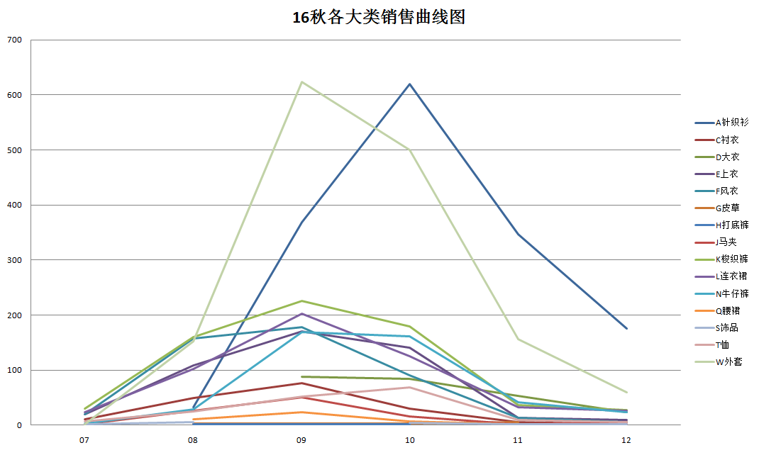

Slide 27
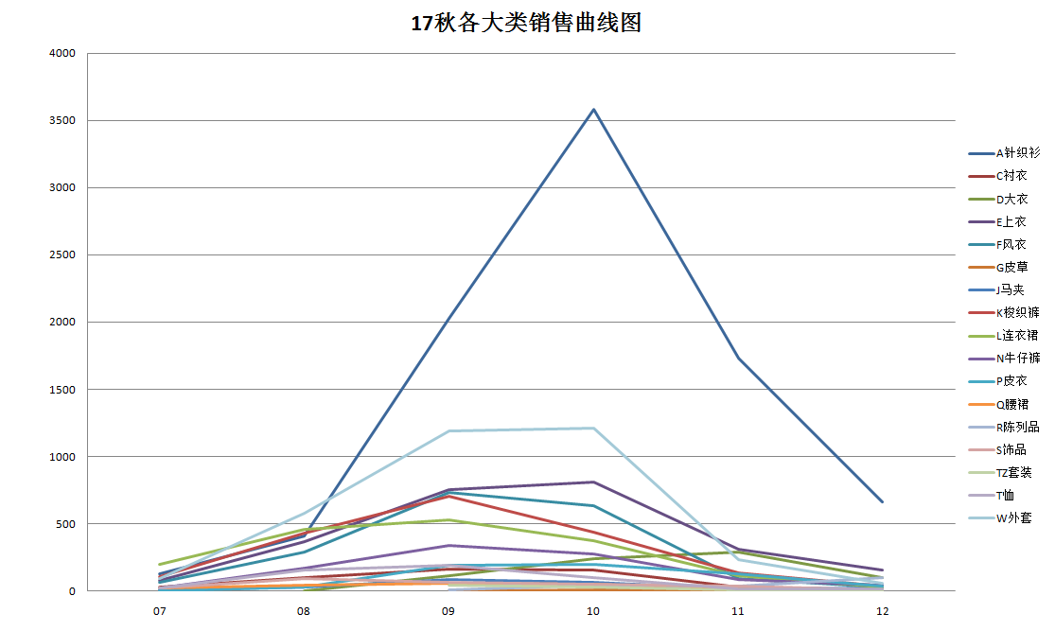

Slide 28
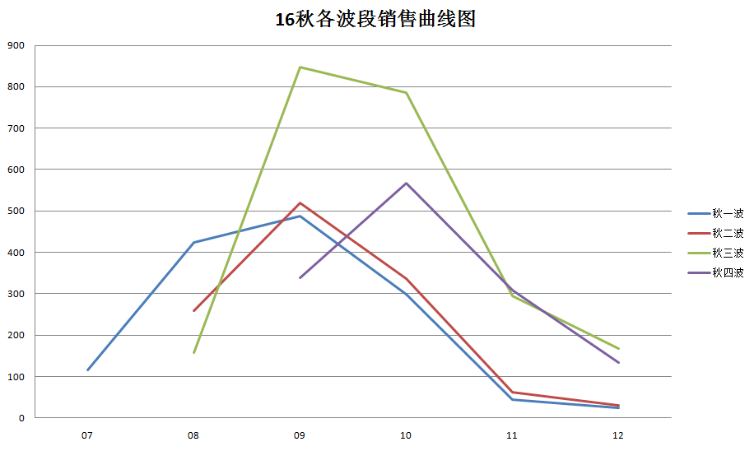

Slide 29
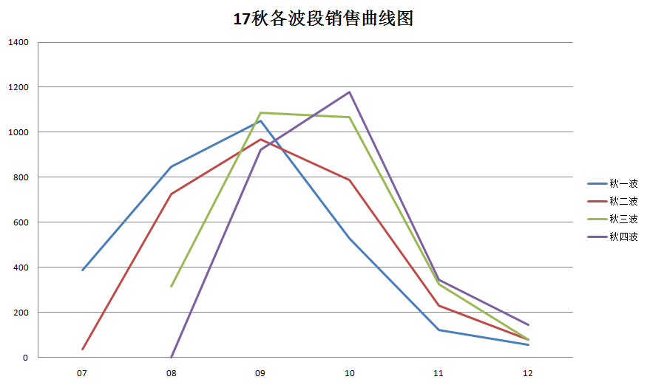

Slide 30
17秋各波段流量情况
秋一波流量款：牛仔裤1款332件 梭织裤1款322件
秋二波流量款：外套1款440件 上衣1款303件
秋三波流量款：针织衫2款828件
秋四波流量款：上衣1款669件（一款大流）
外采流量款：针织衫4款3618件，连衣裙1款683件，大衣1款613件（共5款大流）
流量款：300件以上
大流款：500件以上

Slide 31
X-MOOM全国店铺分布情况
东北：6家
华北：18家
长江流域以南：38家
根据温度带划分

Slide 32
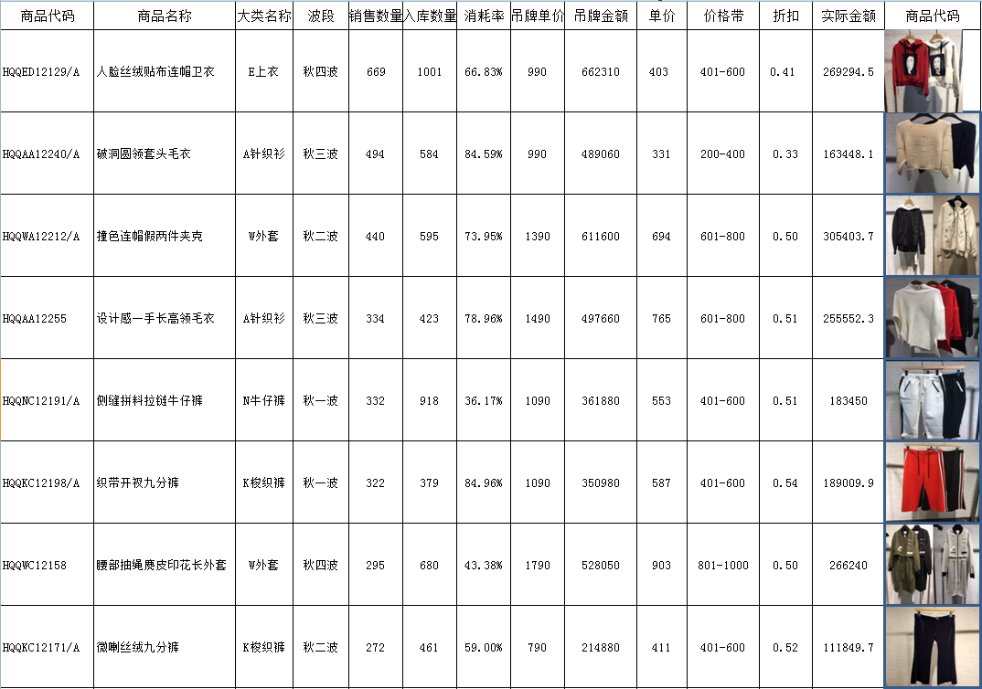
17秋体系内 TOP 15

Slide 33
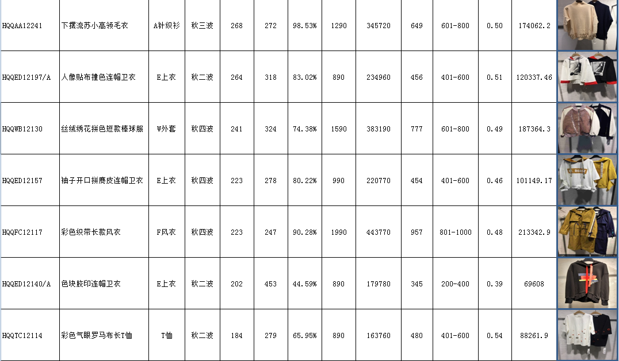
17秋体系内 TOP 15

Slide 34
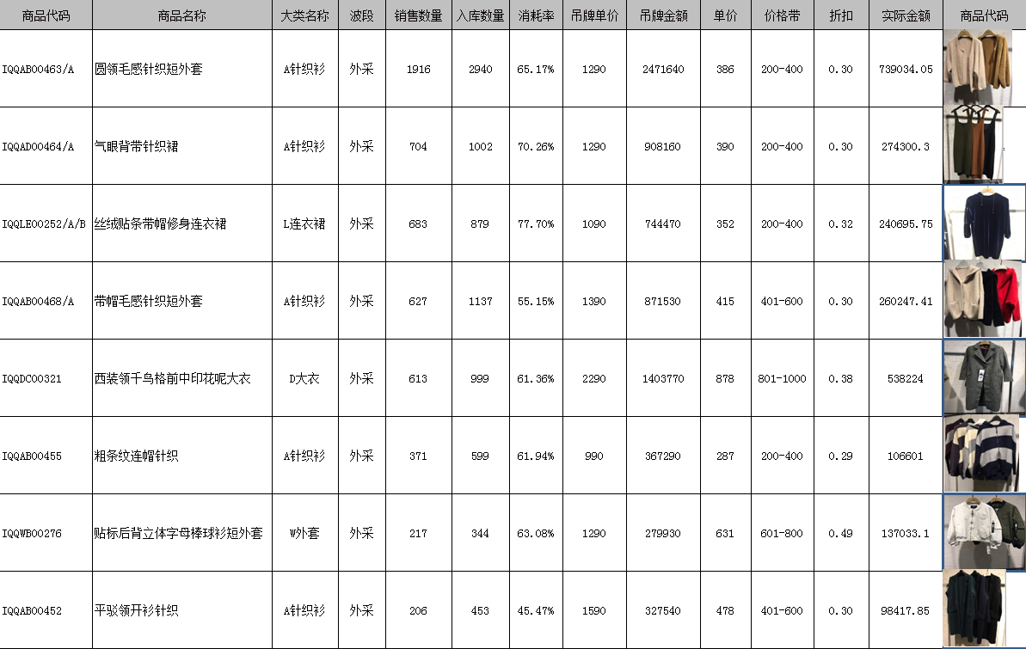
17秋外采TOP 15

Slide 35
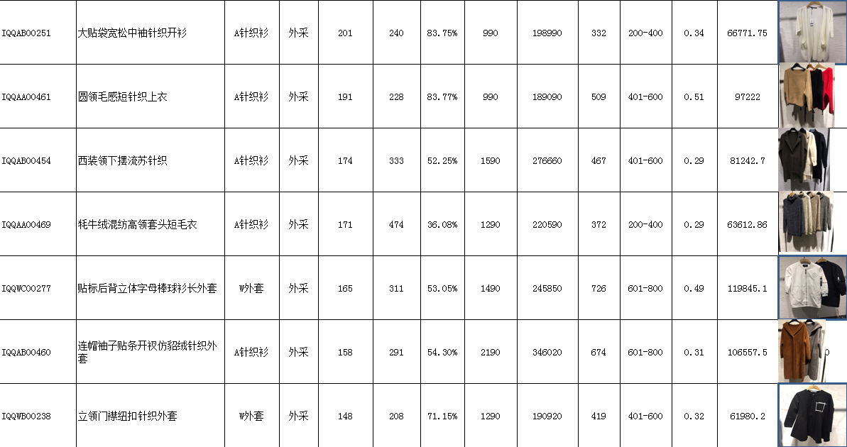
17秋外采TOP 15

Slide 36
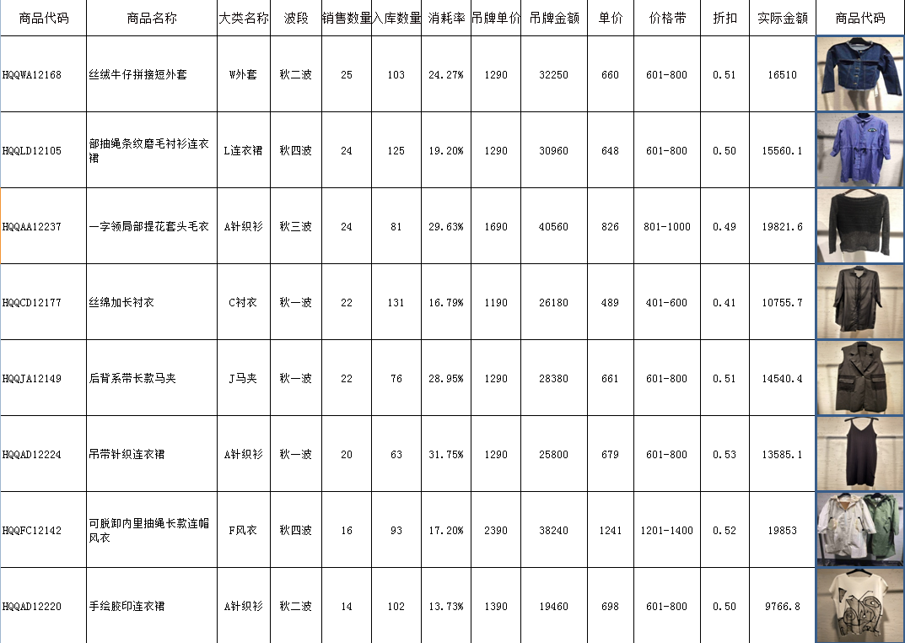
17秋体系内 LAST 15

Slide 37
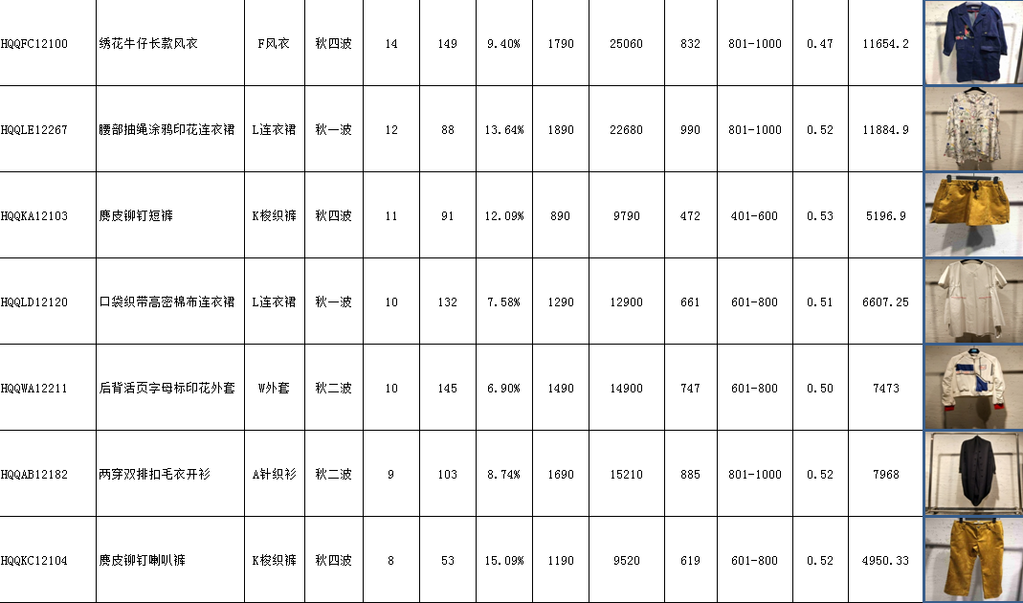
17秋体系内 LAST 15

Slide 38
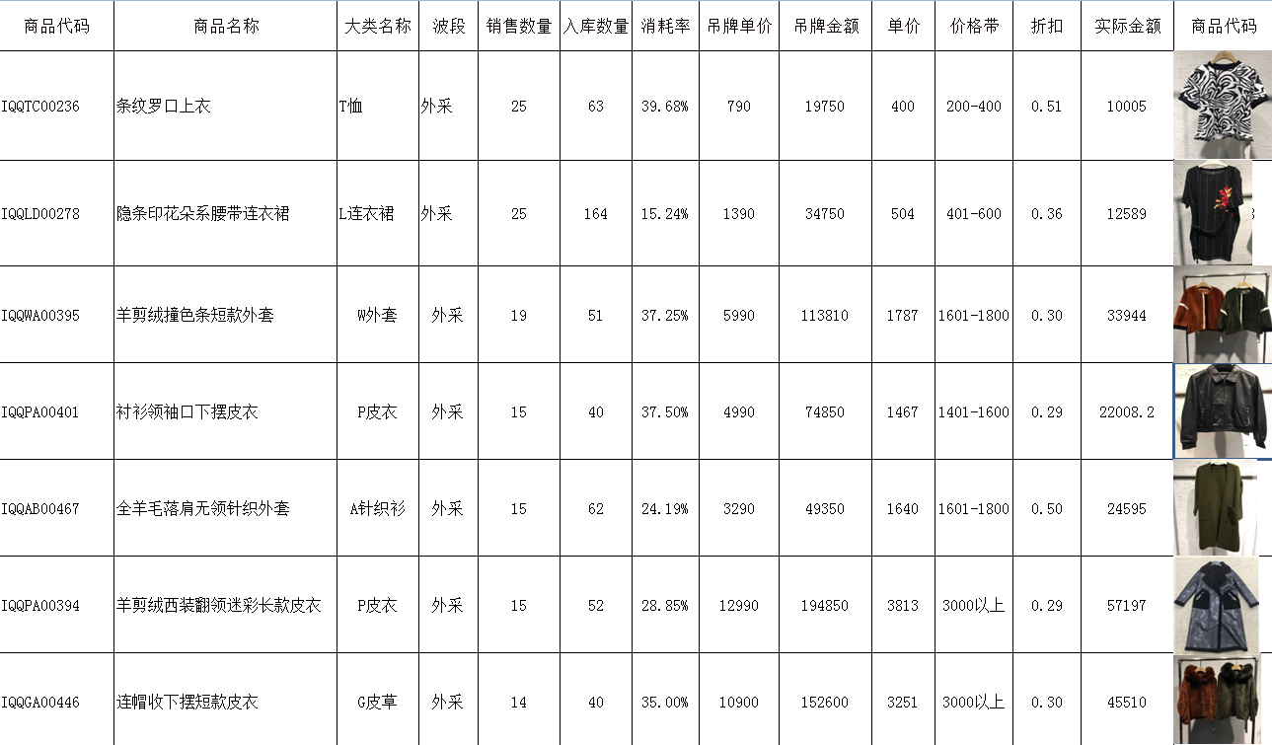
17秋外采LAST 15

Slide 39
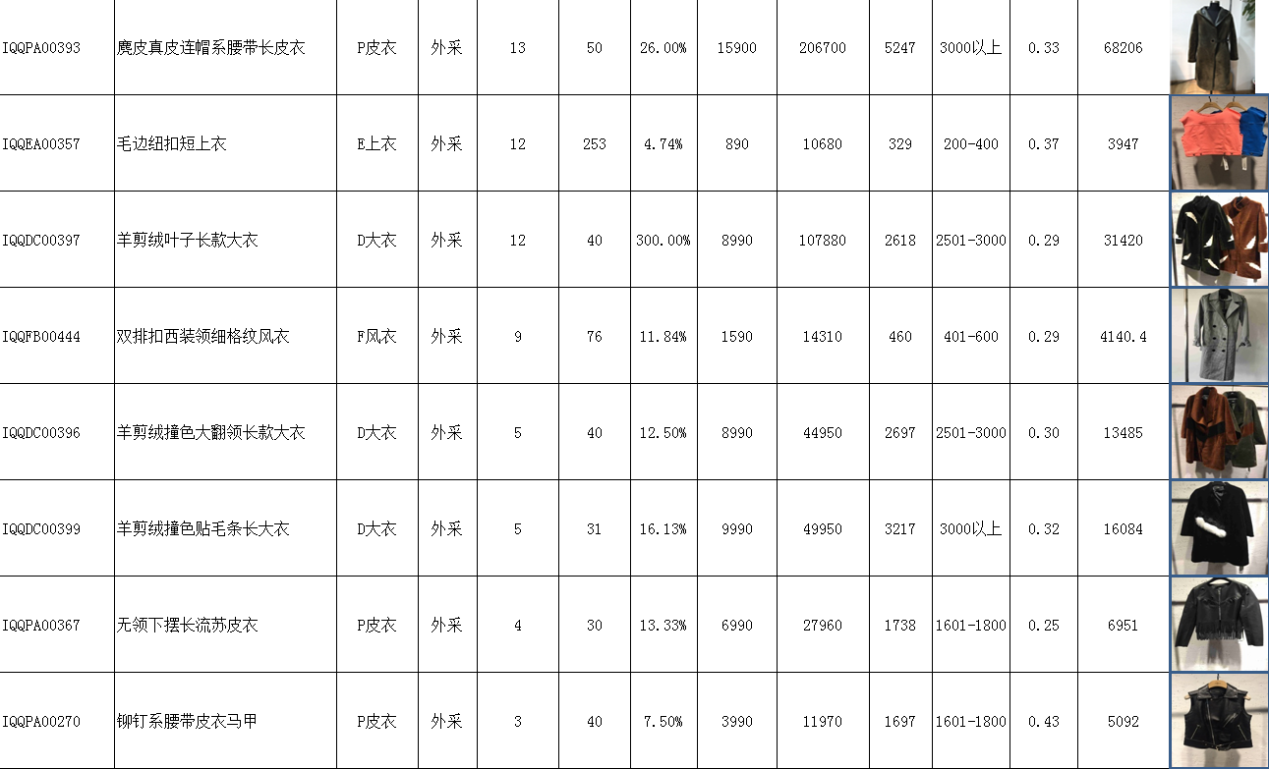
17秋外采LAST 15

Slide 40
16秋指标完成36%，17秋指标完成82%；17秋较16秋同比增长204%，表现优异。
17秋消耗率尽达49%，较17夏下降19%个点
17秋低价位段的针织衫流量大爆发，17秋针织大类数量占比达35%
体系内秋抓住打开卫衣品类，产生优秀销售业绩
17秋风衣品类设计与销售都没有打开，18秋抓住风衣品类
17秋各波段销售平稳，没有出现重点波段的突破，参考分析16秋三的波线图
17秋外采LAST15以皮草为主，18秋分析客群皮草需求方向

Slide 41
17秋外采各大类各月销售数据
行标签 | 07 | 08 | 09 | 10 | 11 | 12 | 总计
A针织衫 | 105 | 102 | 1097 | 2642 | 1426 | 575 | 5947
C衬衣 | 3 | 21 | 34 | 45 | 11 | 5 | 119
D大衣 |  | 3 | 111 | 242 | 288 | 98 | 742
E上衣 | 10 | 70 | 126 | 58 | 7 | 5 | 276
F风衣 | 5 | 89 | 214 | 290 | 40 | 13 | 651
G皮草 |  |  | 3 | 5 | 5 | 1 | 14
J马夹 | 7 | 21 | 79 | 59 | 13 | 25 | 204
K梭织裤 |  | 54 | 199 | 141 | 35 | 18 | 447
L连衣裙 | 96 | 297 | 351 | 312 | 105 | 28 | 1189
N牛仔裤 |  | 90 | 148 | 158 | 45 | 19 | 460
P皮衣 | 1 | 24 | 168 | 187 | 123 | 36 | 539
Q腰裙 | 21 | 31 | 14 | 18 | 2 | 3 | 89
TZ套装 |  |  | 45 | 27 | 9 | 4 | 85
T恤 |  | 14 | 8 | 3 |  |  | 25
W外套 | 16 | 228 | 359 | 367 | 70 | 17 | 1057
总计 | 264 | 1044 | 2956 | 4554 | 2179 | 847 | 11844

Slide 42
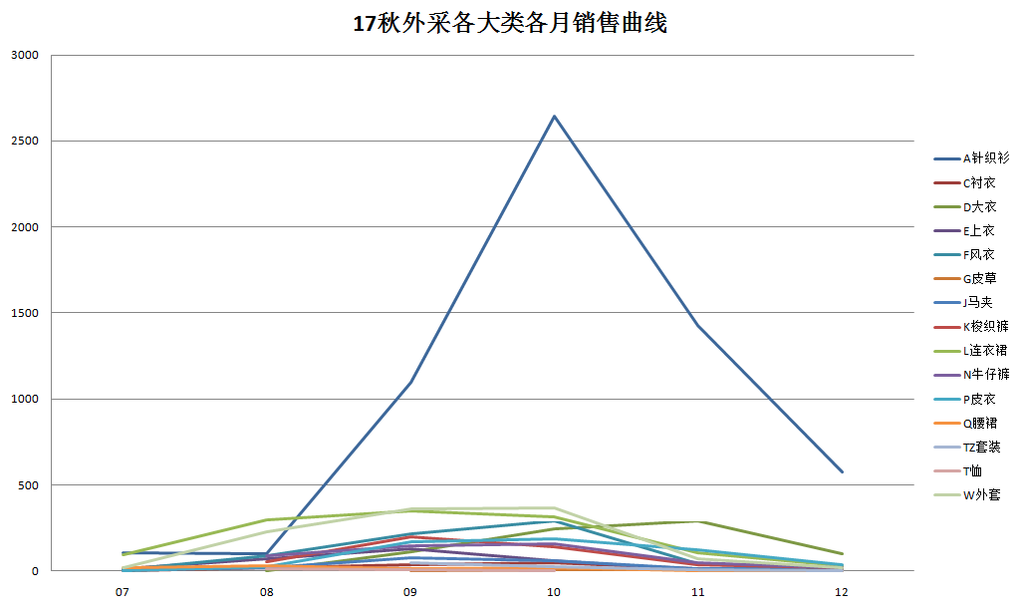

Slide 43
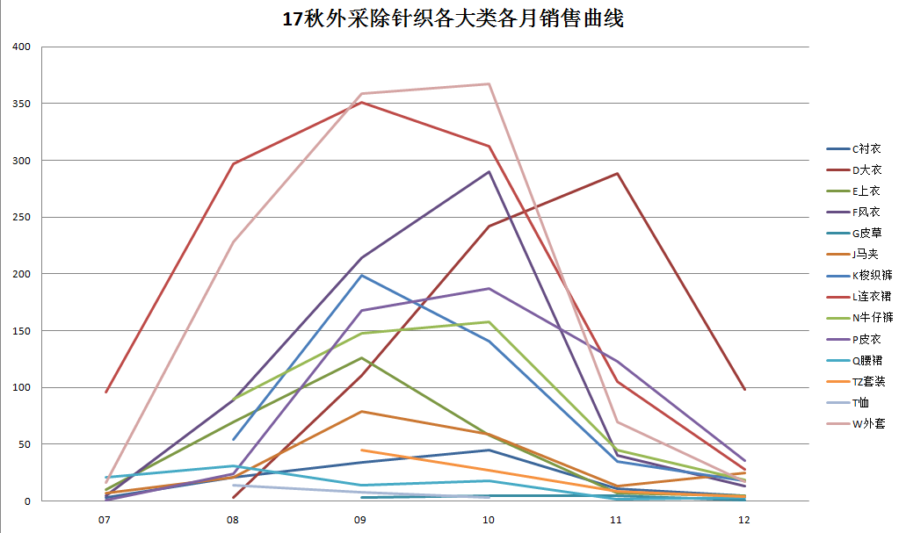

Slide 44
行标签 | 200-400 | 401-600 | 601-800 | 801-1000 | 1001-1200 | 1201-1400 | 1401-1600 | 1601-1800 | 2001-2500 | 2501-3000 | 3000以上 | 总计
A针织衫 | 3528 | 1489 | 313 |  | 198 | 55 |  | 15 |  |  |  | 5598
L连衣裙 | 884 | 234 | 192 |  |  |  |  |  |  |  |  | 1310
W外套 |  | 148 | 759 | 74 |  |  |  | 19 |  |  |  | 1000
D大衣 |  |  |  | 613 | 79 |  |  |  |  | 42 | 5 | 739
F风衣 |  | 107 | 405 | 110 |  |  |  |  |  |  |  | 622
P皮衣 |  |  |  |  |  |  | 269 | 191 | 34 | 13 | 28 | 535
N牛仔裤 | 96 | 168 |  |  |  |  |  |  |  |  |  | 264
J马夹 | 125 | 36 |  | 43 |  |  |  |  |  |  |  | 204
E上衣 | 108 | 77 |  |  |  |  |  |  |  |  |  | 185
C衬衣 | 95 | 21 |  |  |  |  |  |  |  |  |  | 116
Q腰裙 | 59 | 30 |  |  |  |  |  | 2 |  |  |  | 91
TZ套装 |  | 85 |  |  |  |  |  |  |  |  |  | 85
T恤 | 25 |  |  |  |  |  |  |  |  |  |  | 25
G皮草 |  |  |  |  |  |  |  |  |  |  | 14 | 14
总计 | 4920 | 2395 | 1669 | 840 | 277 | 55 | 269 | 227 | 34 | 55 | 47 | 10788

Slide 45
谢 谢 观 赏 !

